Slide 1
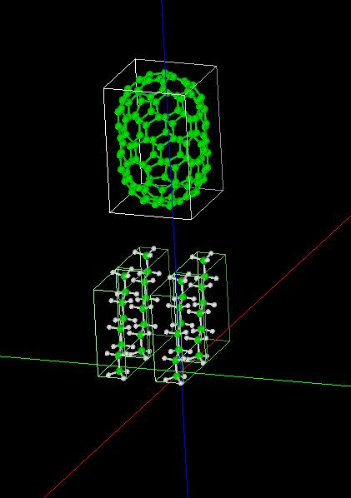
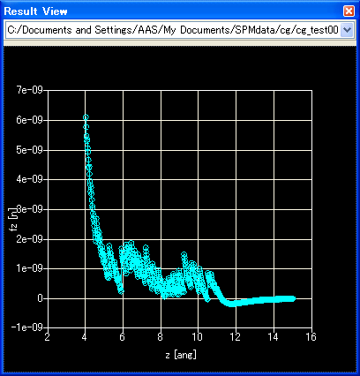
【CG】フォースカーブ測定モード
CG
CG-RISM
あるxy位置で探針を試料に近づけ、探針に作用する力を計算します。
カーボンナノチューブ探針による、4つのオクタン分子鎖の構造最適化AFMフォースカーブシミュレーション
この例では試料構造の変形を考慮に入れた計算を行います。
Notes:
CG_ForceCurve_Organic_002

